Slide 1
Материаловедение 5 класс
Получение растительных волокон.
Свойства натуральных волокон растительного происхождения.
Получение пряжи и нитей.

Slide 2
НОВЫЕ ПОНЯТИЯ
Швейное материаловедение - изучает строение и свойства материалов, используемых для изготовления швейных изделий.
Волокно - это гибкое, прочное тело, длина которого во много раз больше, чем его поперечный размер.
Текстильные волокна - используют для изготовления пряжи, ниток, ткани и других текстильных изделий.

Slide 3
Свойства текстильных волокон
Гигроскопичность - способность хорошо впитывать влагу
Воздухопроницаемость - способность пропускать воздух
Упругость - способность сохранять форму и размеры после нагрузки
Прочность - способность выдерживать нагрузки

Slide 4
НАТУРАЛЬНЫЕ ВОЛОКНА
Натуральные - это волокна растительного, животного и минерального происхождения, которые образуются без вмешательства человека в природу.
Получают из разных частей растений:
стебель (лен, конопля, джут, кенаф и др.);
листья (сизаль, абака);
волокна, покрывающие семена (хлопок).
Химические- это волокна, которые получают химическим способом в заводских условиях.

Slide 5
Текстильные волокна
Натуральные волокна
Растительные
Хлопок
Лен
Крапива
Сизаль
Животные
Шерсть
Шелк
Минера-льные
Асбест
Химические волокна
Искусствен-ные
Ацетат
Вискоза
Триацетат
Синтетические
Нитрон
Капрон
Лавсан

Slide 6
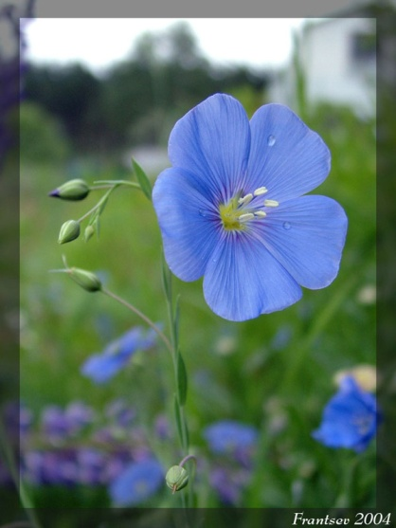
ЛЕН
Лен – однолетнее травянистое растение, дающее волокно такого же названия. Для получения волокон используют стебель растения льна – долгунец. В X— XIII вв. лен-долгунец стал на Руси основным прядильным растением. Развивалась торговля льняным волокном и льняными тканями, центрами ее в XIII—XVI вв. стали Псков и Новгород. Позднее лен-долгунец стали выращивать почти на всей территории Нечерноземной зоны России.

Slide 7
ПЕРВИЧНАЯ ОБРАБОТКА ЛЬНА
Сбор и получение льняной соломы (лён-долгунец).
Вымочка льняной соломы.
Сушка и получение тресты (сухих стеблей);
Мятьё и трепание льна.
После этого льняное волокно готово для изготовления ровницы.

Slide 8
СВОЙСТВА ЛЬНА
Длина волокон равна 35-90 мм.
Цвет: от светло-серого до темно-серого.
Лен обладает характерным блеском, т.к. его волокна имеют гладкую поверхность.
Гигроскопичность больше, чем у хлопка.
Стойкость льна к свету немного выше, чем хлопка.
Горит как бумага.

Slide 9
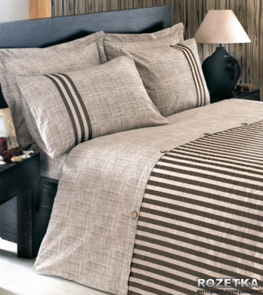
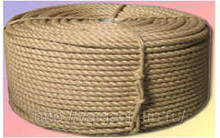
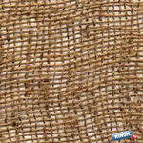
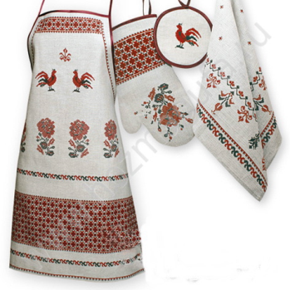
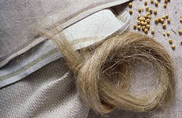
Применение льняного волокна

Slide 10
Пословицы про лен
Мни лен дольше – волокон будет больше.
Лен тем и силен, что всех одолевает он.
Чем ленок дольше, тем доход больше.
За ленок держись, обеспечишь жизнь.
Каково волокно, таково и полотно.
Кто пожнет лен, пожнет золото.
Лен вымотает, лен и озолотит.
Лен с ленью не ходит.
Били меня, колотили, во все чины производили, на престол с царем посадили.

Slide 11
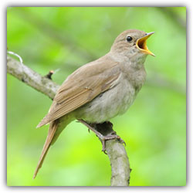
СОЛОВЕЙ И ХЛОПКОВЫЙ КУСТ
ПРИТЧА
Задание:
прочитайте сказку по ролям
Соловей однажды увидел цветущий куст и решил сидеть на нем и дожидаться плодов. Сидел соловей много месяцев и близко не подпускал других птиц, чтобы не делиться.
Но вот цветок превратился в коробочку, коробочка лопнула, и белые хлопья из нее разлетелись вокруг, потому что был это хлопковый куст.
Прилетела тут кукушка и говорит соловью:
- Вот видишь, пустил бы ты нас, мы бы тебе сказали, где съедобные плоды. Но ты ведь никого близко не подпускал, вот и наказан за жадность.
***
Тот, кто думает только о себе, лишает себя помощи других.

Slide 12
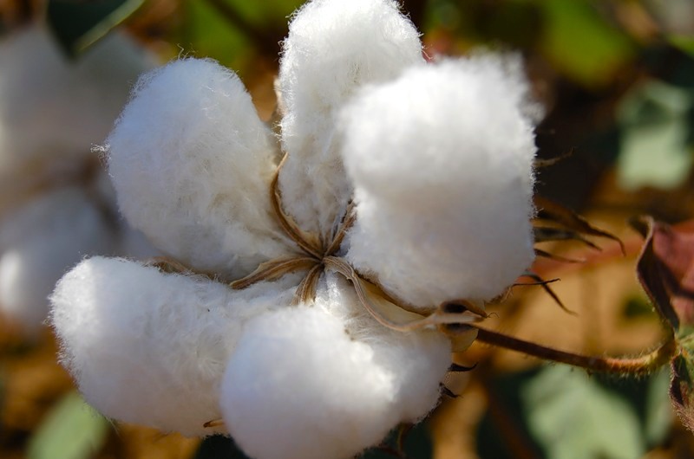
ХЛОПОК
Хлопок получают из хлопчатника – однолетнего растения древовидной формы. Растёт кустом, плоды- коробочки, содержащие семена, покрытые длинными волосками. Эти волокна называют хлопком или "белое золото". Хлопчатник выращивают в Южных государствах, так как необходимо большое количество солнца и влаги: в Таджикистане, Узбекистане, Туркмении, Индии, Китае.

Slide 13
ПЕРВИЧНАЯ ОБРАБОТКА ХЛОПКА
Сбор хлопка-сырца с полей.
Предварительная очистка.
Сортировка.
Упаковка в кипы (прессование)вание).

Slide 14
СВОЙСТВА ХЛОПКА
Длина волокна от 6 до 52 мм.
Цвет - белый, кремовый, бежевый, зеленоватый.
Высокая гигроскопичность.
Теряет прочность под действием солнца.
Волокна мягкие.
Горит как бумага.
Из хлопка вырабатывают ткани бельевые, платьевые, костюмные, изготавливают полотенца и постельное белье, швейные нитки и пряжу.

Slide 15
ВИДЫ ТКАНЕЙ
Хлопчатобумажные ткани в России первым стал производить Иван Тамес в 1720 годах. Обрусевший голландец имел в Москве полотняное заведение. К концу XVIII века хлопчатобумажное производство распространилось в Тверскую, Ивановскую, и Московскую области.
Хлопчатобумажные ткани разделяют на два основных типа: бытовые и технические. Бытовые ткани -для шитья одежды, а также -изготавливают летние байковые одеяла, скатерти, покрывала и марлю.
Хлопчатобумажные ткани могут быть различной ширины: 80, 90, 140 и 160 см
Технические ткани бывают упаковочными и тарными.

Slide 16
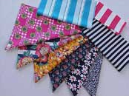
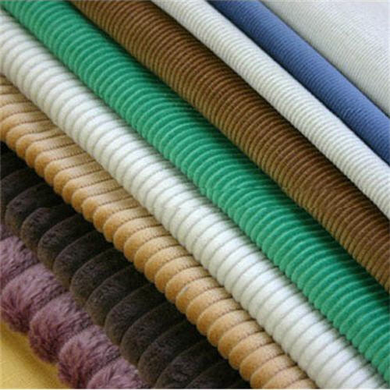
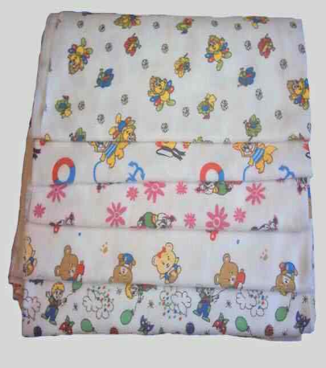
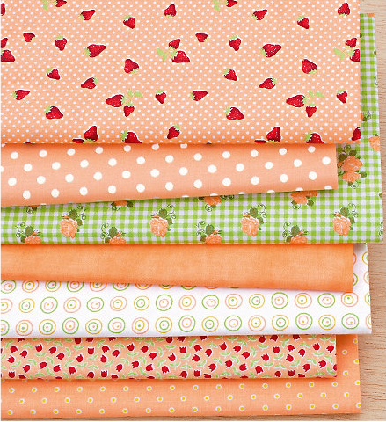
Хлопчатобумажные ткани
ХЛОПОК
Ситец
Вельвет
Джинс
Маркизет
Фланель
Бязь

Slide 17
Получение пряжи и ниток
Волокна поступают на прядильные фабрики, где из них получают пряжу и нитки.
Прядение – получение непрерывной нити – пряжи из коротких волокон.
Прядение – известно еще с глубокой древности.
Веретено, при помощи которого осуществлялось прядение – одно из самых древних орудий человеческой культуры. Затем появились прялки и станки.
Пряжей называют тонкую нить, выработанную из коротких волокон, путем их скручивания, предназначена для получения тканей, ниток, трикотажа.
Процесс прядения включает в себя:
- разрыхление волокон, очищение от примесей,
- расчесывание,
- затем формирование ленты из волокон (ровница),
- скручивают и получают пряжу.

Slide 18
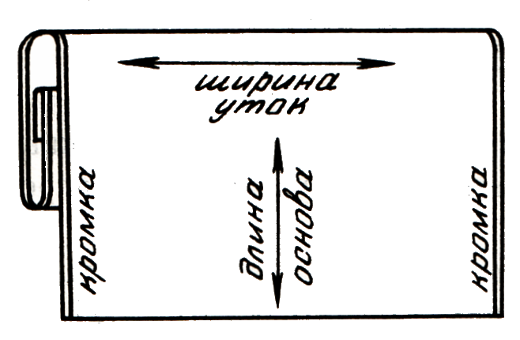
Переплетение нитей
Ткань - это переплетение нитей основы и утка.

Slide 19
Нить основы
Гладкая, тонкая, равномерная по толщине, сильно скручена, натянута как струна, плотная, жесткая и прочная.
Растяжению не поддается.
При резком растяжении ткани нить основы издает звонкий звук.
В ткани нить основы определяет ее длину

Slide 20
кромка
По краям ткани нити основы расположены чаще, поэтому получается более плотное переплетение.
Кромка предохраняет ткань от осыпания нитей и растяжения
Расстояние от кромки до кромки называется шириной ткани.

Slide 21
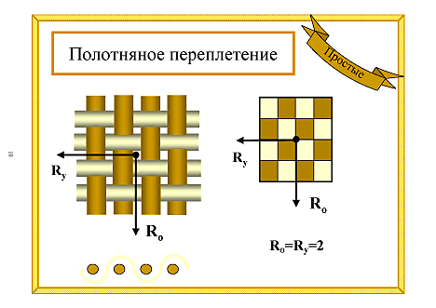
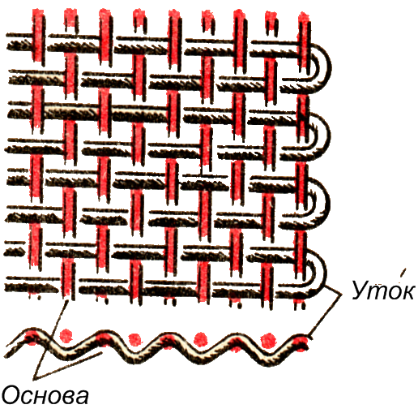
Виды переплетений
Полотняное переплетение. В нем каждая нить основы переплетается с уточной через одну.

Slide 22
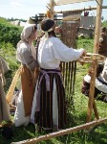
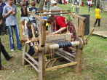
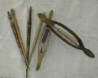
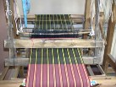
Народное ткачество
Русским шелком в старину называли тонкие льняные полотна, которые умели ткать только в России.

Slide 23

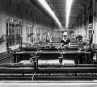

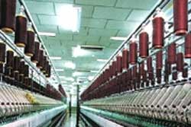
Современное ткачество

Slide 24
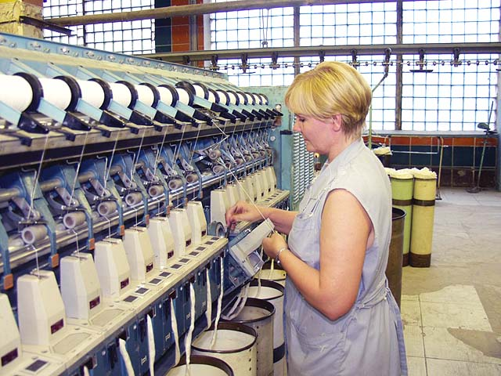
Основные профессии прядильного производства.
1. Оператор чесальных машин.
2. Оператор ленточного
оборудования.
3. Оператор гребнечесального
оборудования.
4. Оператор крутильного
оборудования.
5. Оператор мотальной
машины.
6. Оператор ровничного
оборудования.
7. Прядильщица.

Slide 25
ХАРАКТЕРИСТИКА ВОЛОКОН
Льняное волокно: светло - серое, гладкое, длинное, толстое, прямое, жесткое, прочное.
Хлопковое волокно: белое, пушистое, короткое, тонкое, матовое, мягкое, прочное.

Slide 26
ВОПРОСЫ ДЛЯ ЗАКРЕПЛЕНИЯ
Что называют волокном?
На какие два вида делятся текстильные волокна?
Какие натуральные волокна вы знаете?
Что является сырьем для получения натуральных волокон?
Что такое гигроскопичность?

Slide 27
ДОМАШНЕЕ ЗАДАНИЕ
Выполнить задание, используя дополнительно сведения из энциклопедии:
Что получают из:
семян льна ______
стеблей льна ______
отходов льна ______
семян хлопка _______
веток и отходов хлопка ______

Slide 28
Рефлексия
Мое настроение после урока

